Slide 1

Презентация к уроку окружающий мир , 3класс учитель МБОУ СОШ №26 Комарова С.В.

Slide 2
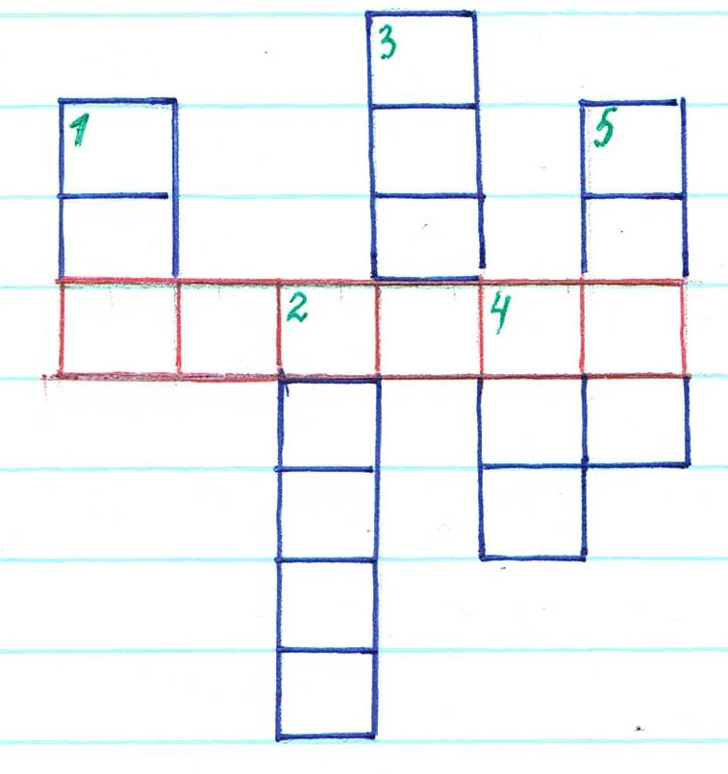
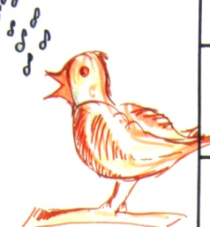

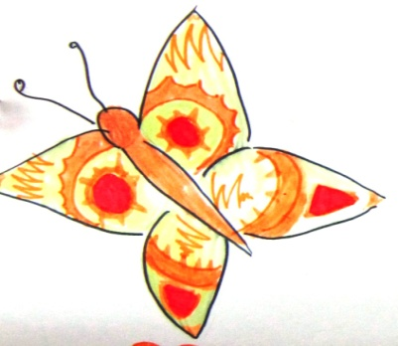


Тема урока:

Slide 3
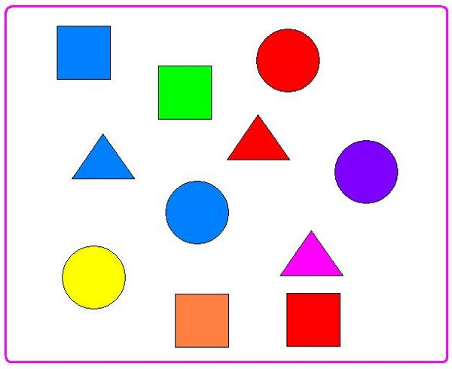
Органы чувств

Slide 4
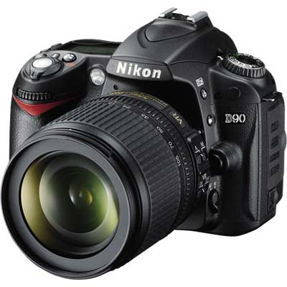
Органы чувств

Slide 5
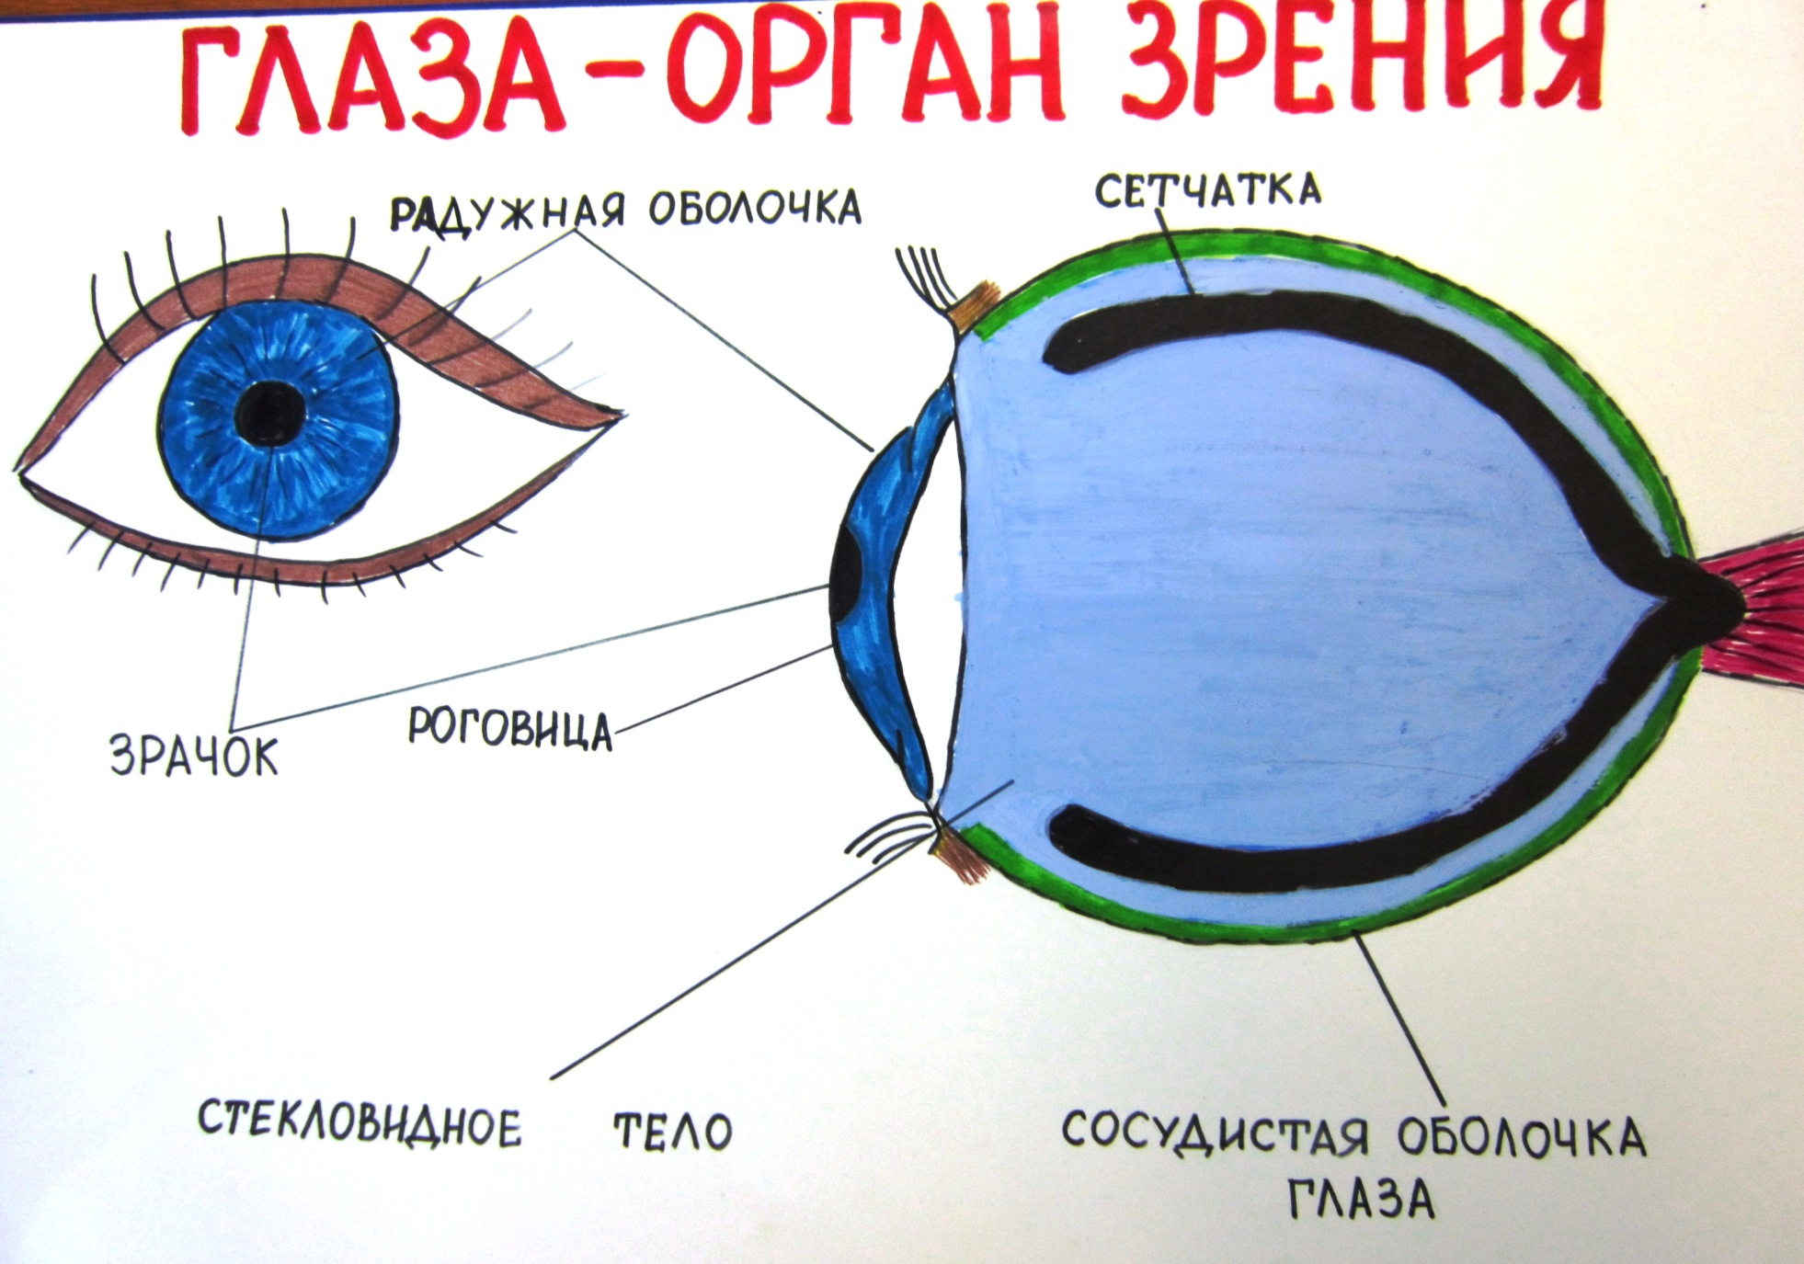
Органы чувств

Slide 6
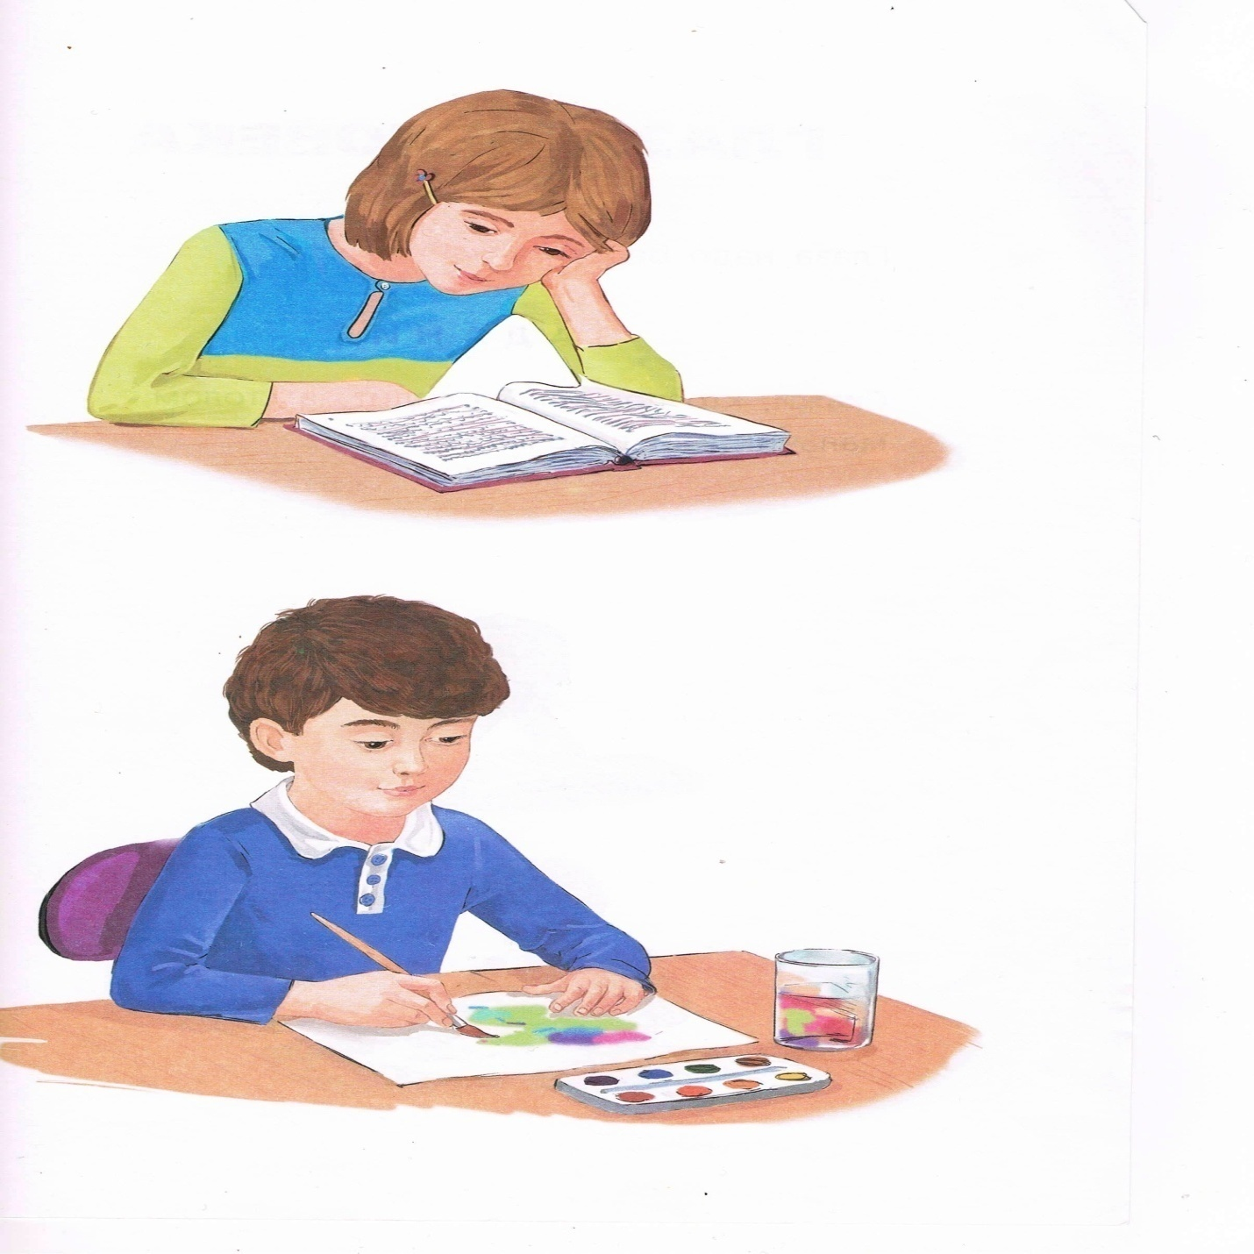
Органы чувств

Slide 7

Физминутка для глаз

Slide 8
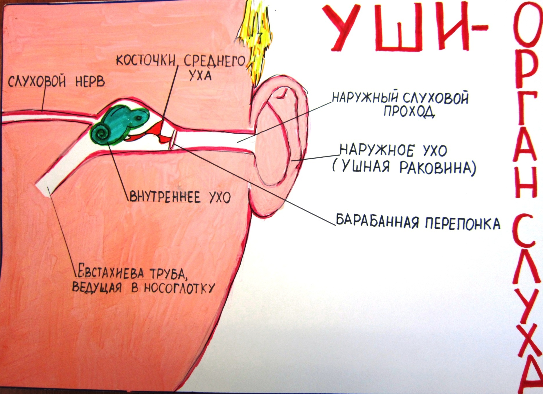
Органы чувств

Slide 9
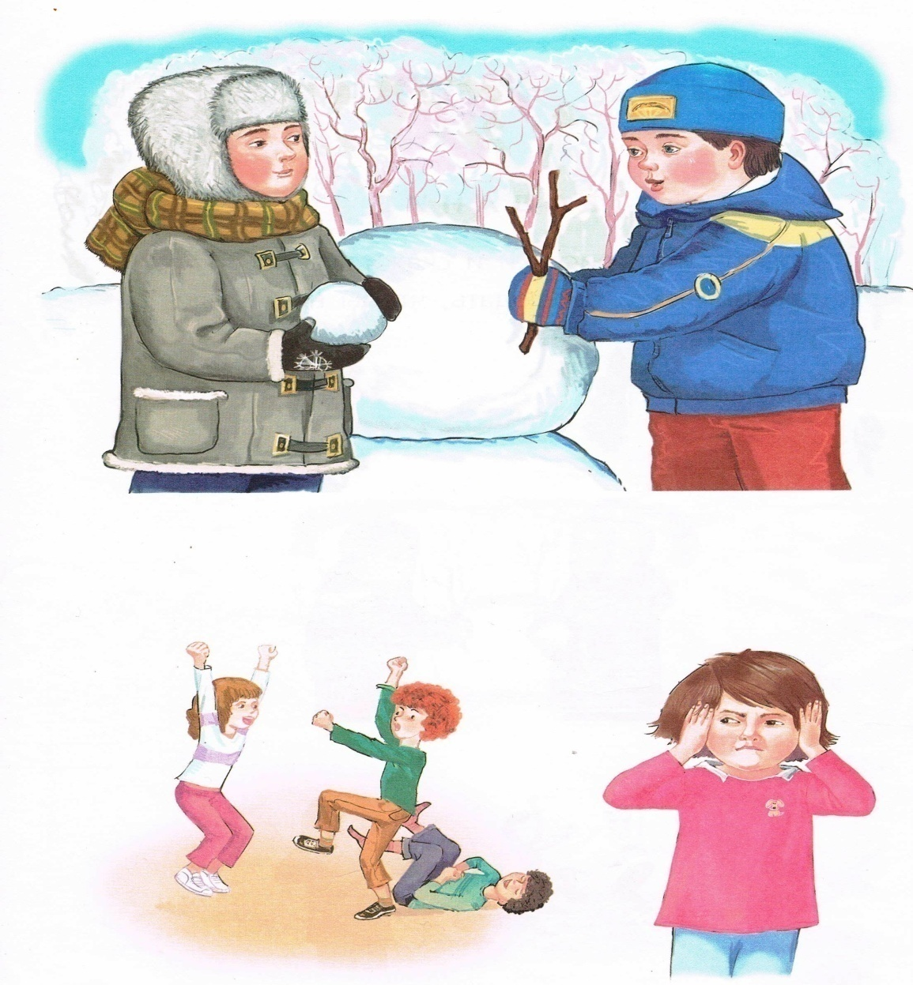
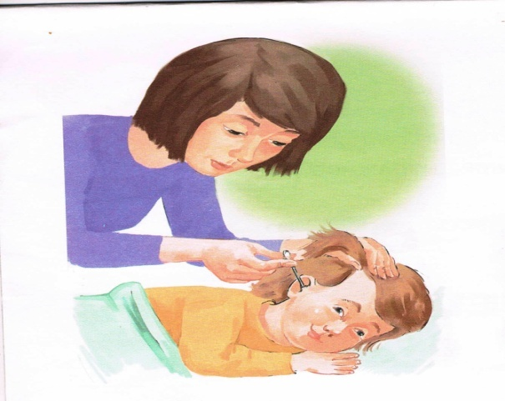
Органы чувств

Slide 10
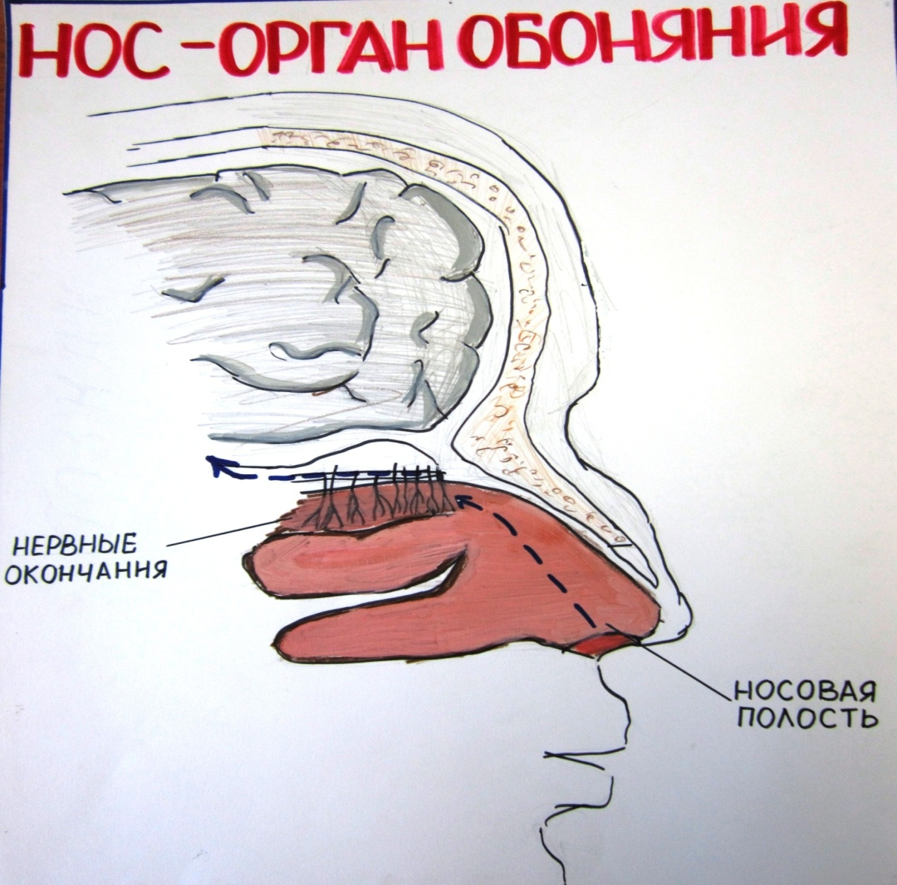
Органы чувств

Slide 11
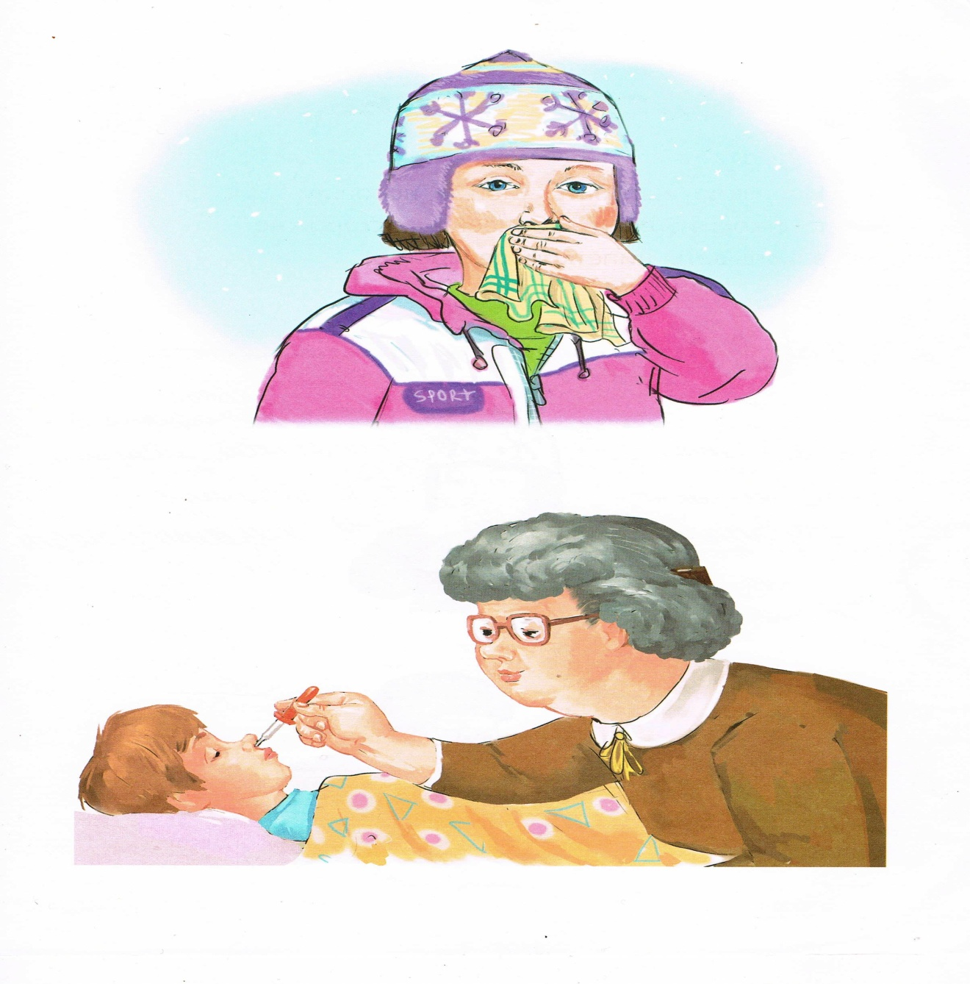
Органы чувств

Slide 12

Органы чувств
Дыхательная гимнастика
Подняться на носки- вдох носом.
Опуститься – выдох ртом.
(Вдохнём всё хорошее – радость, здоровье, хорошее настроение; выдохнем всё плохое – злость, зависть, гнев.)

Slide 13
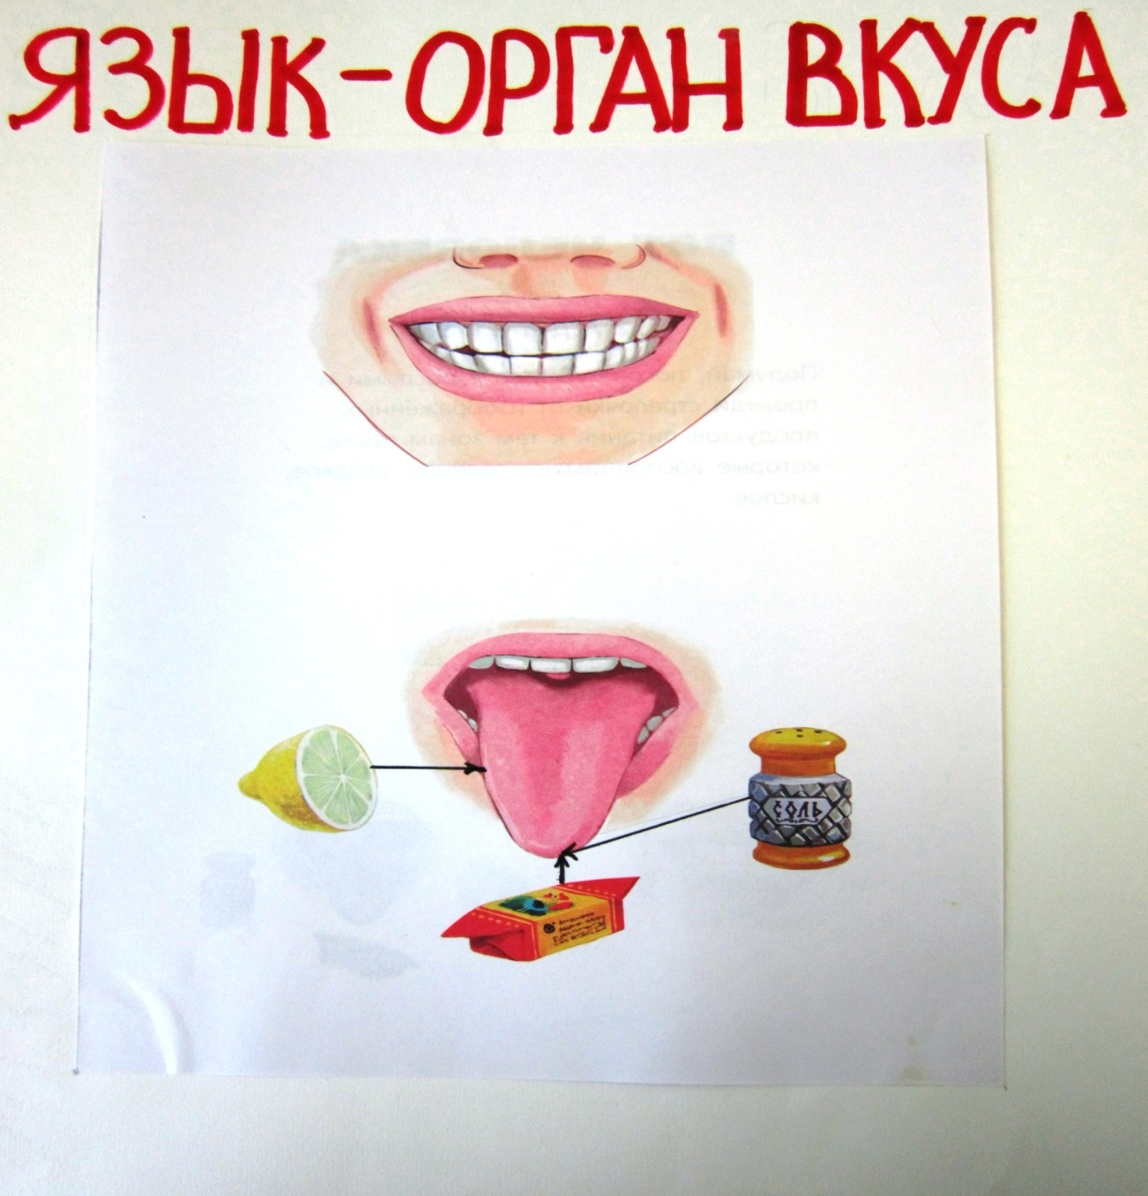
Органы чувств

Slide 14
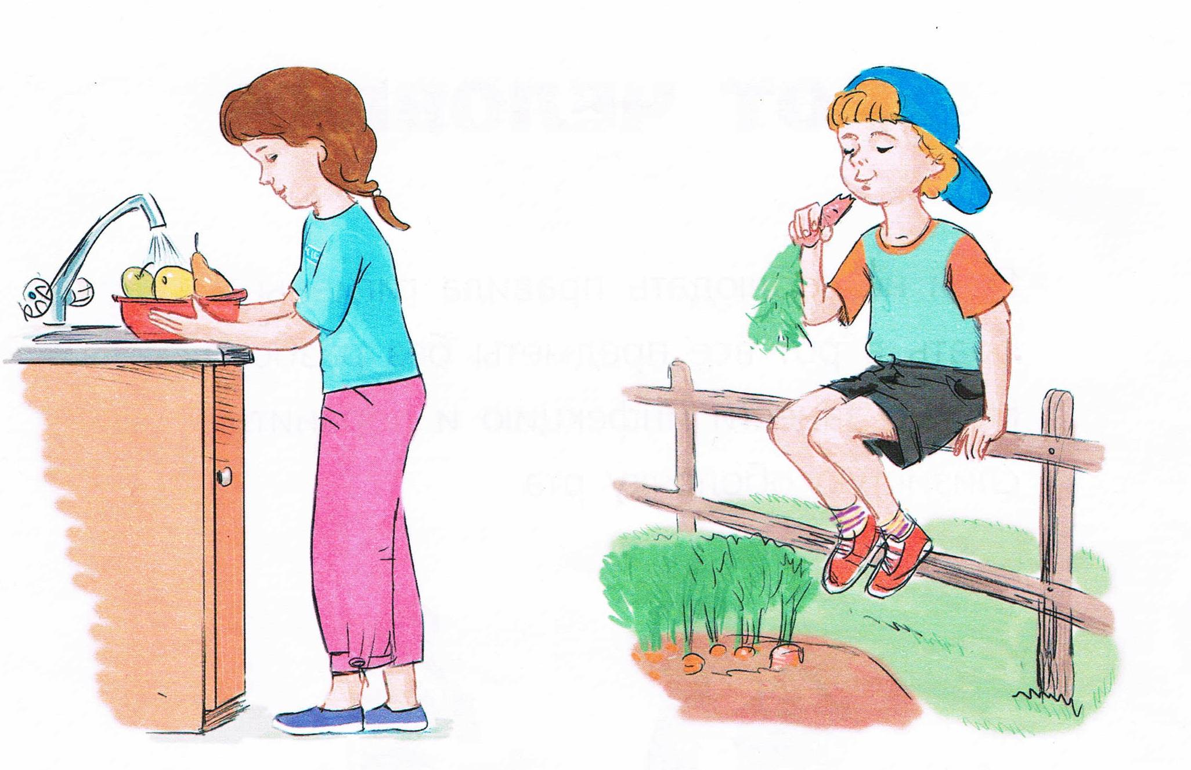
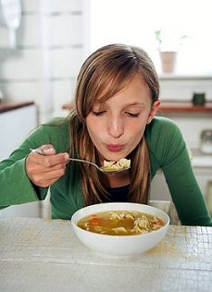
Органы чувств

Slide 15
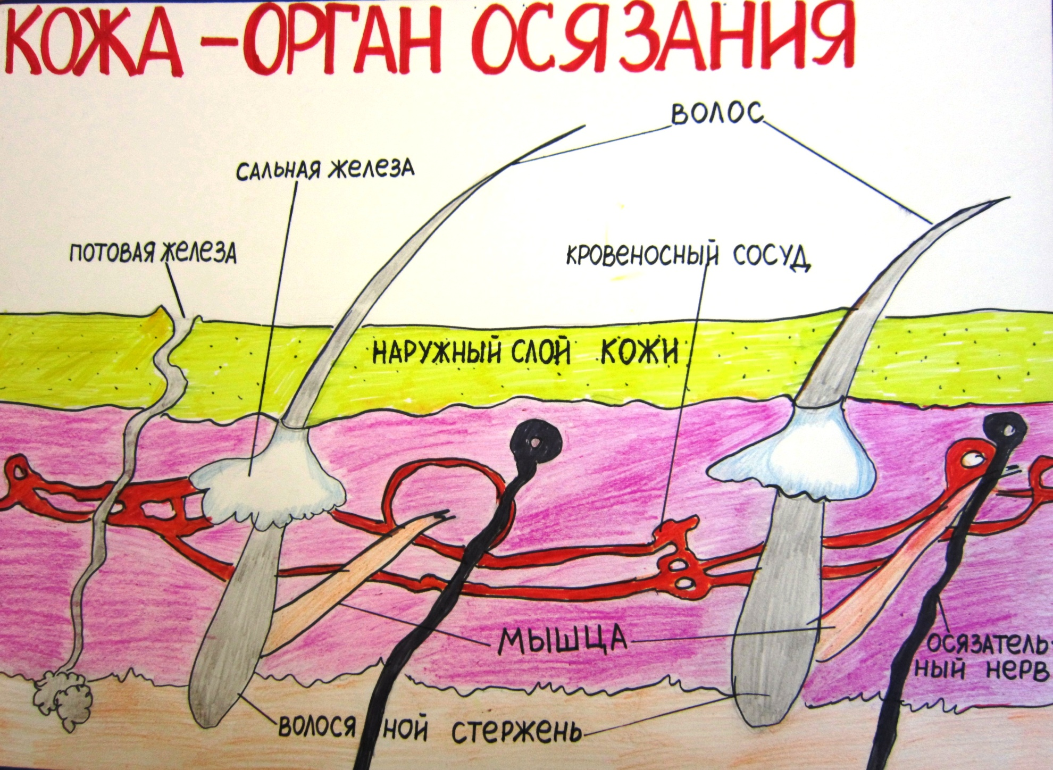
Органы чувств

Slide 16
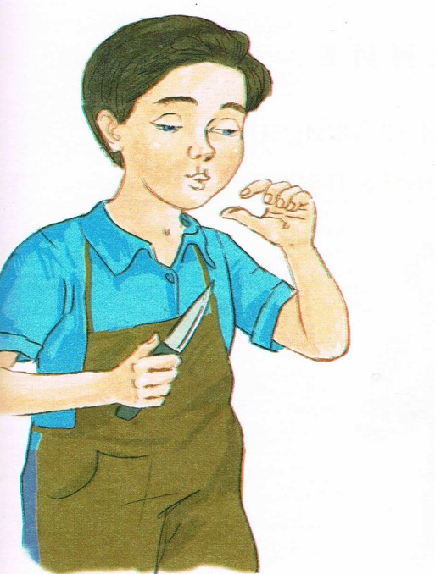
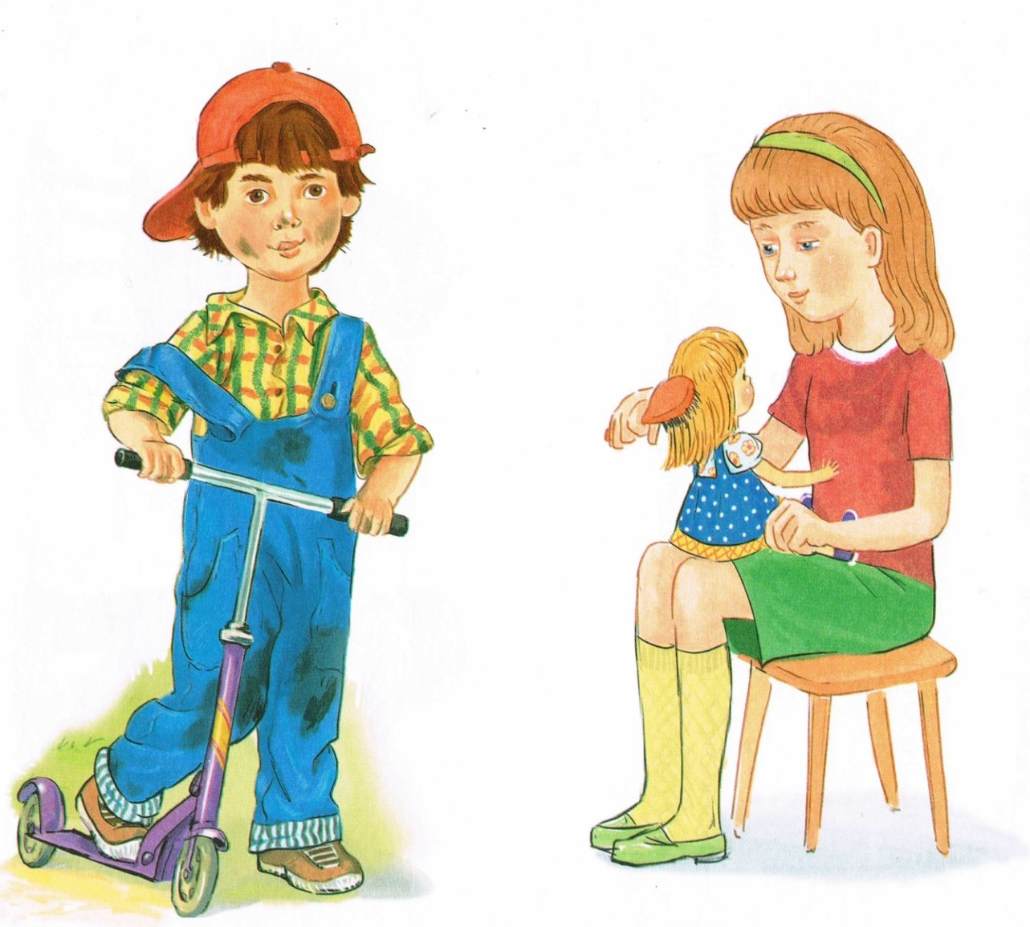
Органы чувств

Slide 17

Проверочный тест: «Органы чувств»
* ГЛАЗА ОРГАН ОБОНЯНИЯ
* УШИ ОРГАН ОСЯЗАНИЯ * НОС ОРГАН СЛУХА * КОЖА ОРГАН ЗРЕНИЯ * ЯЗЫК ОРГАН ВКУС

Slide 18
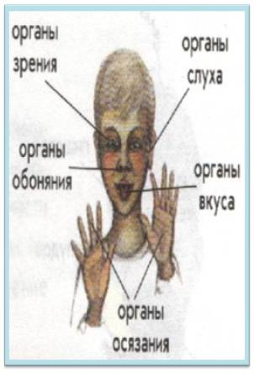
Органы чувств помогают человеку получать информацию из окружающего мира и ориентироваться в нём

Slide 19
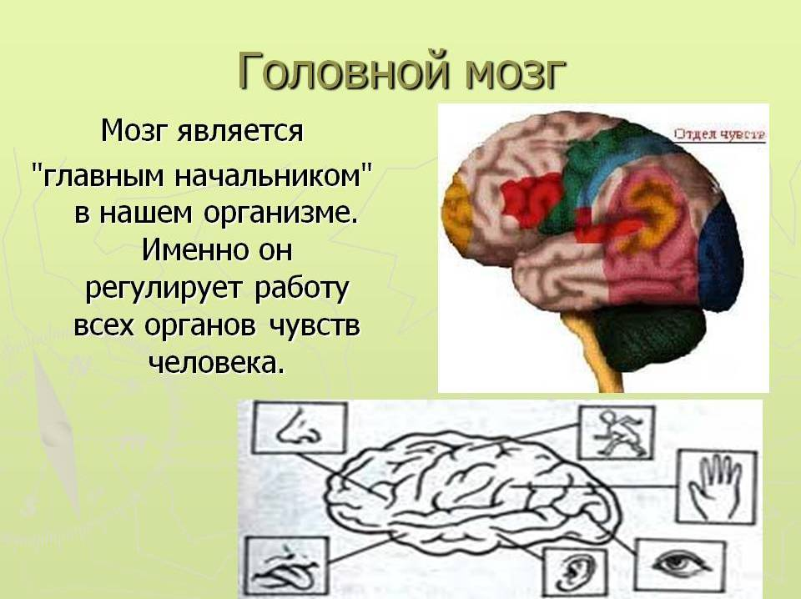

Slide 20


Slide 21
Интернет ресурсы:
http://www.liveinternet.ru/users/svetlana-
sima/post230015875/
http://900igr.net/kartinki/okruzhajuschij-mir/Organy-cheloveka/017-Organy-chuvstv.html

